Slide 1
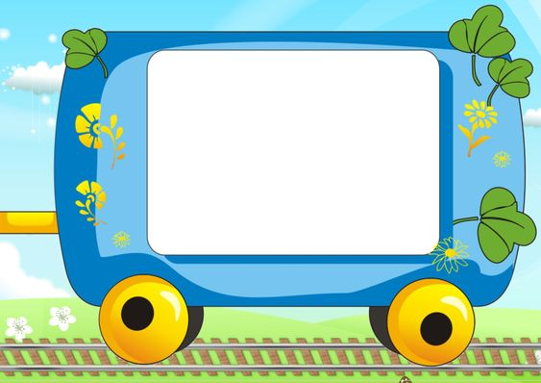
Bài 21
Số có hai chữ số (tiết 4)

Slide 2



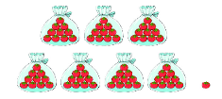
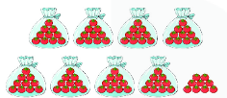
Các số đến 99
 | Chục | Đơn vị | Viết số | Đọc số
2
4
24
Hai mươi tư
3
5
35
Ba mươi lăm
7
1
71
Bảy mươi mốt
8
9
89
Tám mươi chín

Slide 3

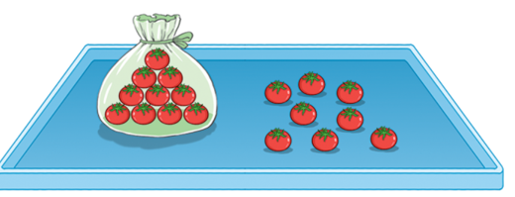

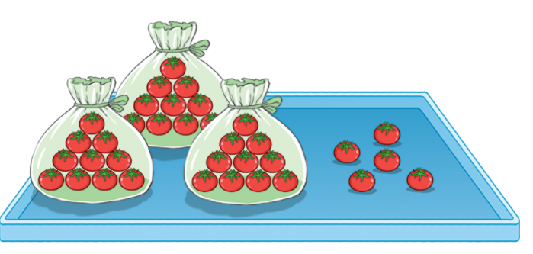
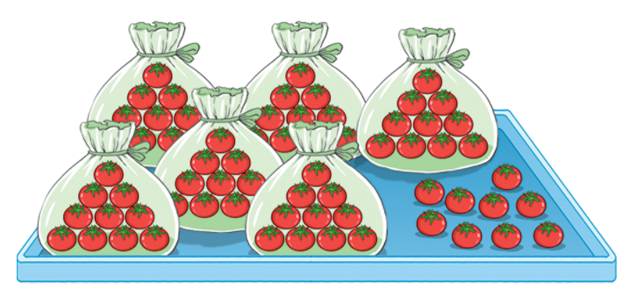
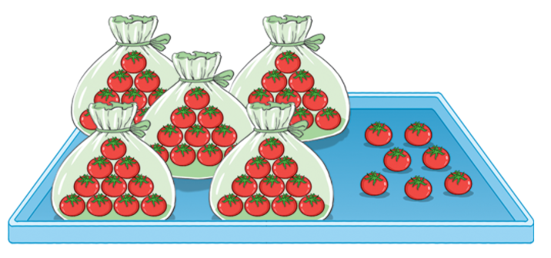
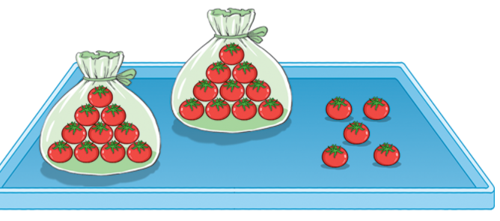
1. Số ?
gồm chục và đơn vị
23
2
3
18 gồm 1 chục và 8 đơn vị
?
35 gồm 3 chục và 5 đơn vị
?
?
69 gồm 6 chục và 9 đơn vị
?
?
57 gồm 5 chục và 7 đơn vị
25 gồm 2 chục và 5 đơn vị
?
?
?
?
?
?

Slide 4




2. Số ?
17
18
13
a)
15
21
29
b)
26
24
25
97
98
c)
93
94
95

Slide 5







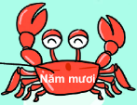


3. Tìm cách đọc số ghi trên mỗi con chim cánh cụt

Slide 6


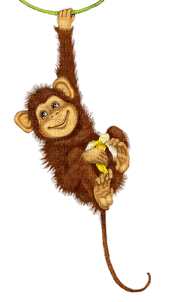



GIẢI CỨU CHÚ KHỈ
Để giải cứu Khỉ Con không bị Cá Sấu ăn thịt, em hãy trả lời đúng các câu hỏi nhé!

Slide 7

32 gồm 2 chục và ….
A. 3 đơn vị
B. 1 đơn vị
C. 2 đơn vị
D. 0 đơn vị

Slide 8
Viết số sau:
Mười bảy
A. 17
B. 14
C. 27
D. 7

Slide 9
Viết số sau:
Ba mươi sáu
A. 63
B. 37
C. 26
D. 36

Slide 10

DẶN DÒ

